Slide 1

ООО«БРЯНСКСТРОЙПОДРЯД+»
ЖЕЛЕЗОБЕТОННАЯ РЕПУТАЦИЯ

Slide 2
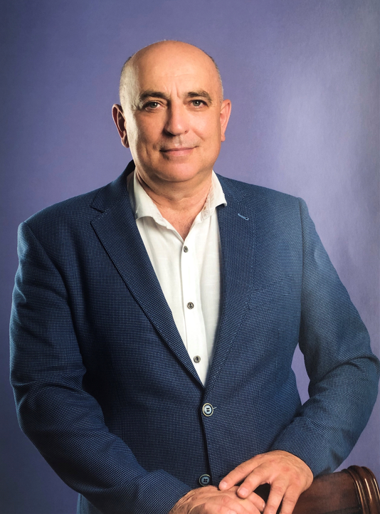
О компании
Строительная компания ООО «БрянскСтройПодряд+» создана в 2003 году.
За 20 лет работы реализовано свыше 200 проектов на территориях Центрального и Приволжского Федеральных округов России.
Специализируется на гражданском и промышленном строительстве. Располагает собственным парком специальной техники.
Является исполнителем государственных контрактов.
Ведущая компания по строительству и реконструкции опасных производственных объектов в любых климатических зонах.
Осуществляет реконструкцию объектов культурного наследия и социально-значимых объектов.
Генеральный директор
Василий Иванович Шидловский,
«Почетный строитель России»

Slide 3

КОМАНДА
Ключевые сотрудники и их опыт
Грабовский А.А.
Первый заместитель генерального директора
Значительный управленческий опыт позволяет оперативно решать производственные вопросы
Трипузов Е.А
Заместитель генерального директора по строительству
Курирует этапы работ «от проекта до объекта»
Наджафов А.Н.
Заместитель генерального директора по производству
Отдает приоритет контролю качества выполнения работ.
Богомолов Ю.Е.
Карпичков А.А.
Помощники генерального директора
Отвечают за эффективное взаимодействие с партнерами
Шидловский И.В.
Заместитель главного инженера молодой специалист, использует цифровой подход в организации бизнес-процессов
Оганесян Е.А.
Главный бухгалтер
Обеспечивает соответствие совершаемых хозяйственных операций законодательству РФ
В штате фирмы около 200 квалифицированных специалистов

Slide 4


Преимущества
Входит в государственный реестр саморегулируемых организаций
Комплексный подход
Используем комплексный подход в реализации поставленных задач за счет прямого взаимодействия с партнерами и наличия собственного парка специальной строительной техники
Работа по строгим международным стандартам
применение аттестованных технологий сварки, широкого спектра
строительно –монтажных работ
Соблюдение сроков
Строгий контроль на каждом этапе работы позволяет эффективно соблюдать сроки выполнения работ без потери качества
Гарантия качества
Мы уверены в высоком качестве выполнения работ и готовы предоставить полноценную долгосрочную гарантию
Открытость
Мы всегда идем навстречу нашим клиентам и учитываем их требования при выполнении работ

Slide 5

Услуги
Оказываем полный спектр услуг:
Устройство объектов газовой и нефтяной промышленности
Строительно-монтажные работы
Монтаж инженерных сетей и пуско-наладка оборудования
Внутренние и наружные отделочные работы
Техническое перевооружение опасных производственных объектов
Капитальный ремонт всех видов объектов, в том числе трубопроводного транспорта нефти
Устройство автомобильных дорог и аэродромов
Реконструкция всех видов объектов, в том числе исторического наследия

Slide 6
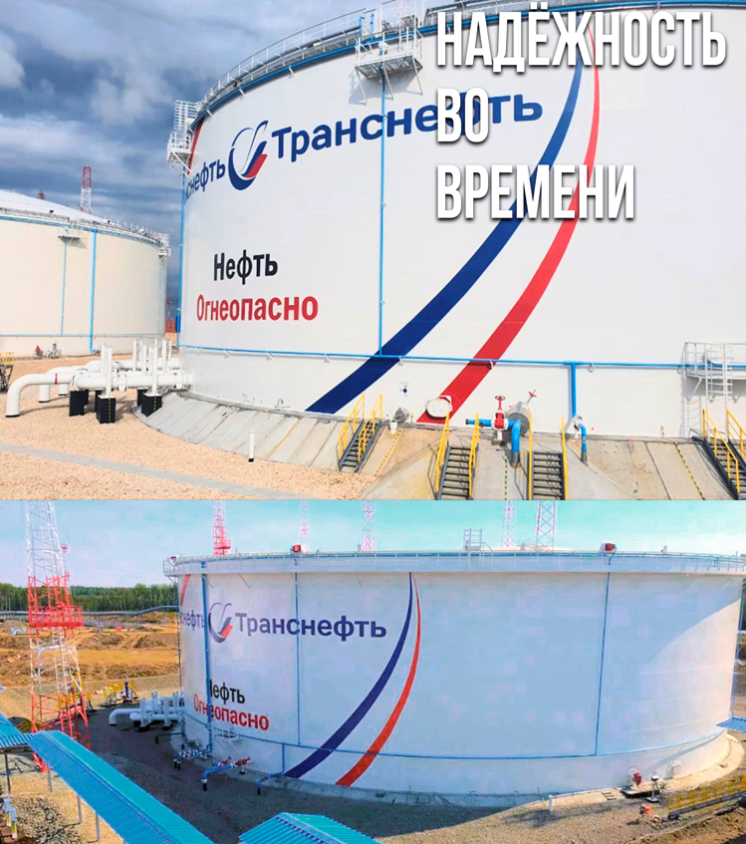
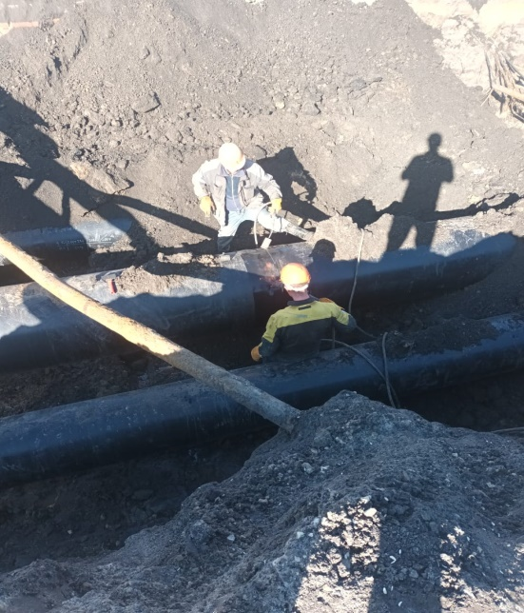
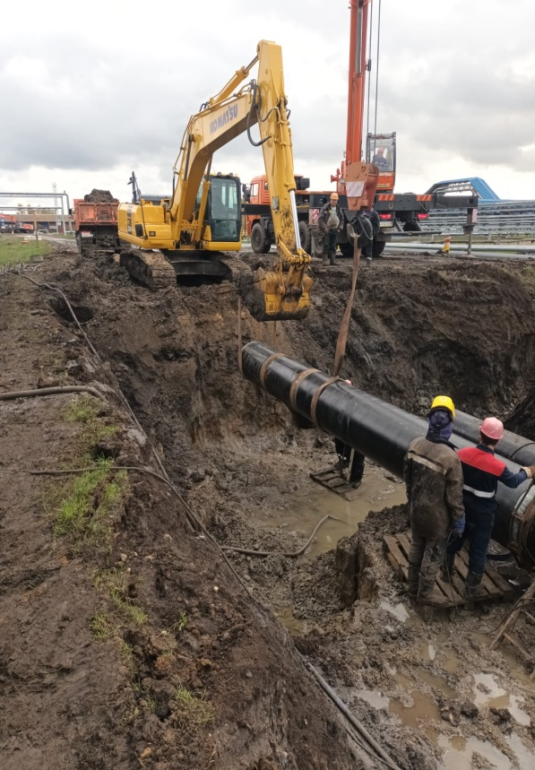
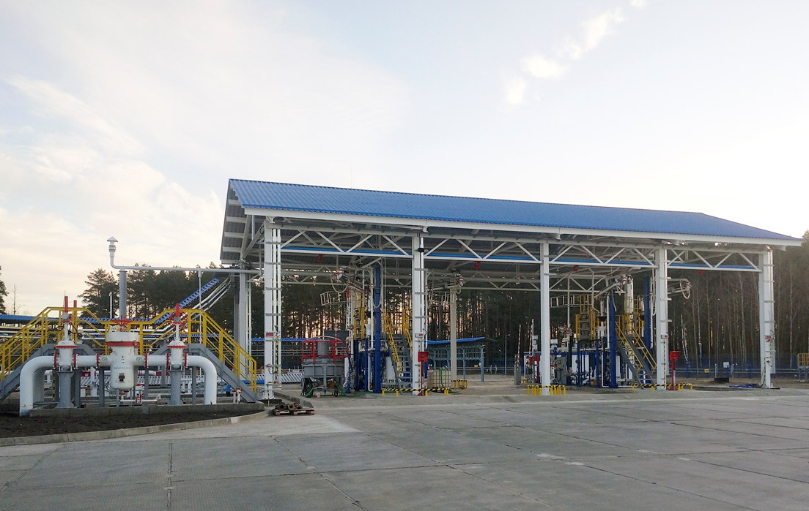
Объекты промышленного строительства

Slide 7
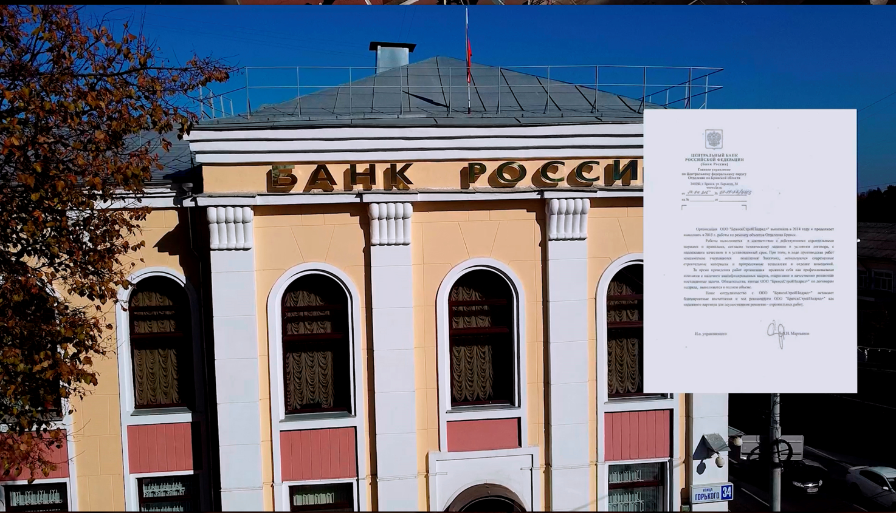
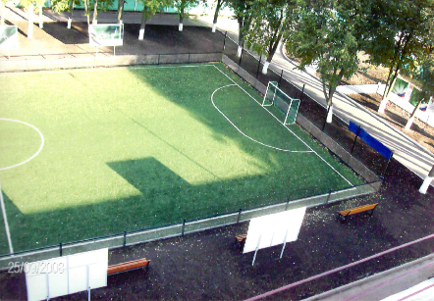
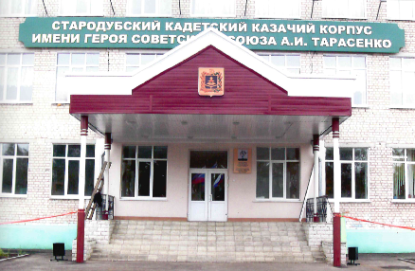
Объекты гражданского строительства

Slide 8




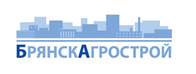
Ключевые партнеры

Slide 9



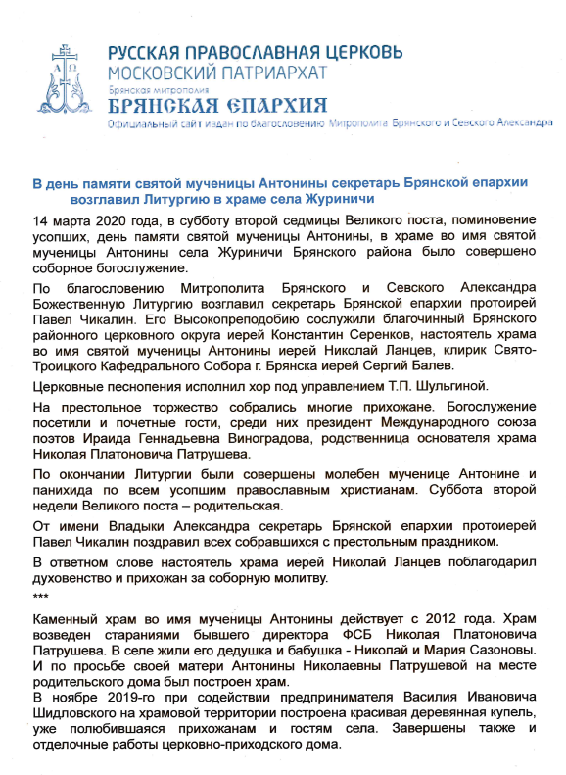
Нас рекомендуют

Slide 10
Готовы к встрече для обсуждения деталей и сотрудничества
Офисы присутствия в г. Москва и г. Брянск
ООО «БрянскСтройПодряд+»
Телефон 8(930)728-07-77
ИНН 3234051052, КПП 772101001
ОГРН 1033265025661
109542, г. Москва, вн. тер. г. муниципальный округ Выхино-Жулебино, проспект Рязанский, д. 86/1, строение 3, помещение технический этаж – комната 13,
офис 3Б
241050, г. Брянск, ул. Пионерская, д.18
E-mail: ok-bsp@yandex.ru

